Slide 1
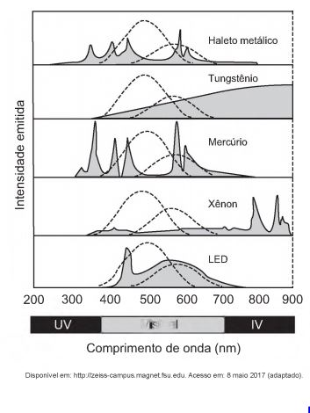
EEEFM Prof.ª Filomena Quitiba
Piúma/ES, 2 semestre de 2019
DIAGRAMA VÊ: ESTUDANDO PARA O ENEM DE FORMA INVERTIDA
Aluno( s):Luandra Jade
Série: 3° ano | Turma: M01 | Turno: Matutino. Valor: 3,0 pontos
Professora: Lucas - lucas.perobas@gmail.com
Domínio Conceitual
Domínio Metodológico
Teoria: Física
Asserções de valor:
Foi consenso que os desafios são grandes na preparação para o Enem, pois requer dedicação e resiliência.
Princípios/necessidade didática:
Questão básica
A atuação desses movimentos juvenis são caracterizados como?
Nações sobre o aspecto de ondas visíveis ao olho humano.
Conceitos: Reconhecer características ou propriedades de fenômenos ondulatórios, relacionando-os a seus usos em diferentes contextos.
Asserções de conhecimento:
A alternativa D está certa, pois analisando os gráficos, percebe-se que a lâmpada de led é aquela que possui o pico de intensidade de energia gerada em um comprimento de onda coincidente com aquele de maior percepção de olho humano.
Sentença Descritora:
Identificar registros de praticas de grupos sociais no tempo e no espaço.
Interpretações:
Errada: Pois a lâmpada de haleto metálico tem baixa emissão de energia luminosa nos comprimentos de onda que são mais visíveis ao olho humano.
Errada, pois a lâmpada de tungstênio tem maior emissão de energia luminosa no comprimento de onda infravermelho que não é visível ao olho humano
Errada, pois a lâmpada de mercúriotem baixa emissão de energia luminosa nos comprimentos de onda que são mais visíveis o olho humano.
Errada, pois a lâmpada de tungstênio tem maior emissão de energia luminosa no comprimento de onda infravermelho que não é visível ao olho humano.
Correta
Competências socioemocionais:
Aprender a conhecer: Raciocínio e Aprender a aprender.
Aprender a fazer: Protagonismo.
Aprender a ser: Construção e Execução do Projeto de Vida.
.
Competências socioemocionais na BNCC:
a) Valorizar e utilizar os conhecimentos historicamente construídos sobre o mundo físico, social, cultural e digital para entender e explicar a realidade, continuar aprendendo e colaborar para a construção de uma sociedade justa, democrática e inclusiva.
b) Utilizar tecnologias digitais de comunicação e informação de forma crítica, significativa, reflexiva e ética nas diversas práticas do cotidiano (incluindo as escolares) ao se comunicar, acessar e disseminar informações, produzir conhecimentos e resolver problemas.
Transformações:
Radiação eletromagnética
Registros / Dados: Opções:
A atuação desses movimentos juvenis caracterizava-se:
a) pelo sectarismo e pela forma violenta e radical com que enfrentavam os opositores ao regime.
Competências Cognitivas:
Competência de ÁREA1 - Compreender as ciências naturais e as tecnologias a elas associads como construções humanas, percebendo seus papeis nos processos de produção e no desenvolvimento econômico e social da humanidade.
Habilidade 8 - Analisar a ação dos estados nacionais no que se refere à dinâmica dos fluxos populacionais e no enfrentamento de problemas de ordem econômico-social.
b) pelas propostas de conscientização da população acerca dos seus direitos como cidadãos.
c) pela promoção de um modo de vida saudável, que mostrava os jovens como exemplos a seguir.
d) pelo diálogo, ao organizar debates que opunham jovens idealistas e velhas lideranças conservadoras.
e) pelos métodos políticos populistas e pela organização de comícios multitudinários.
Evento
ENEM: 2017| Questão: 125 caderno cinza| Física
A figura mostra como é a emissão de radiação eletromagnética para cinco tipos de lâmpada: haleto metálico, tungstênio, mercúrio, xênon e LED (diodo emissor de luz). As áreas marcadas em cinza são proporcionais à intensidade da energia liberada pela lâmpada. As linhas pontilhadas mostram a sensibilidade do olho humano aos diferentes comprimentos de onda. UV e IV são as regiões do ultravioleta e do infravermelho, respectivamente.
Um arquiteto deseja iluminar uma sala usando uma lâmpada que produza boa iluminação, mas que não aqueça o ambiente
Notes:
Suporte: www.wikifisica.com; https://curriculointerativo.sedu.es.gov.br/ e https://sedudigital.wixsite.com/preenemdigital

